Slide 1

PEYGAMBERİMİZİN RİSALET ÖNCESİ HAYATI
2.ÜNİTE

Slide 2
BU ÜNİTEDE NELER ÖĞRENECEĞİZ?
1.PEYGAMBERİMİZİN SOYU VE AİLESİ
2.PEYGAMBERİMİZİN DOĞUMU VE ÇOCUKLUĞU
3.PEYGAMBERİMİZİN GENÇLİK DÖNEMİ
4PEYGAMBERİMİZİN NÜBÜVVET ÖNCESİ AHLAKİ OLGULUĞU
5.PEYGAMBERİMİZİN HİRA’DA TEFEKKÜR GÜNLERİ

Slide 3

1. PEYGAMBERİMİZİN SOYU VE AİLESİ
Peygamber Efendimizin soyu yirmi birinci kuşakta yer alan dedesi Adnan’a kadar kesin olarak bilinmekte ve İsmail (a.s.) vasıtasıyla İbrahim’e (a.s.) dayanmaktadır.

Slide 4
Hz. İsmail
Meadd b. Adnan…
Nizar b. Meadd
Mudar b. Nizar
İlyas b. Mudar
Müdrike b. İlyas
Huzeyme b. Müdrike
Kinâne b. Huzeyme
Nadr b. Kinâne
Mâlik b. Nadr
Fihr (Kureyş) b. Mâlik
Gâlib b. Fihr (Kureyş)
Lüey b. Gâlib
Ka’b b. Lüey
Kilâb b. Mürre
Kusay b. Kilâb
Abdümenaf b. Kusay
Abdulmuttalib (Şeybe) b. Hâşim
Hâşim b. Abdümenaf
Abdullah b. Abdulmuttalib (Şeybe)
Muhammed b. Abdullah
Hz.İbrahim
PEYGAMBERİMİZİN SOY ŞECERESİ

Slide 5
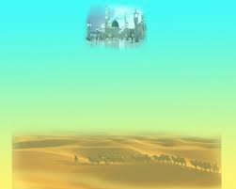
Yüce Allah, insanları Hz. Muhammed’in (s.a.v.) rehberliğinde bir araya getirmek istediği için onu soyların en temizinden, kabilelerin en faziletlisinden ve nesillerin en seçkininden dünyaya getirmiştir.

Slide 6
Peygamberimiz, Allah’a (c.c.) kurban olarak adanan İsmail’in (a.s.) neslindendir. Hz. İbrahim’in (a.s.) duasıdır.Hz. İsa’nın (a.s.) müjdesidir.

Slide 7
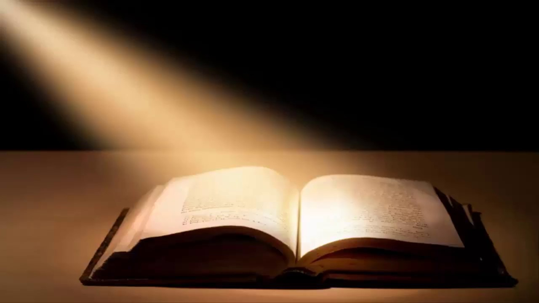
“Babam İbrahim’in duası, kardeşim İsa’nın müjdesi ve annemin rüyasıyım.”

Slide 8
Peygamber Efendimizin herkes tarafından bilinen temiz bir soydan gelmesi, onun peygamberliğinin insanlar tarafından daha kolay kabul edilmesine vesile olmuştur.

Slide 9
Peygamber Efendimizin soyu gibi ailesi de temiz, asil, faziletli ve şereflidir. Babası Abdullah, Kureyş’in Hâşimoğulları kolundan Abdulmuttalib’in oğludur. Annesi ise Kureyş’in Zühreoğulları kolundan Vehb b. Abdümenaf’ın kızı Âmine’dir.

Slide 10
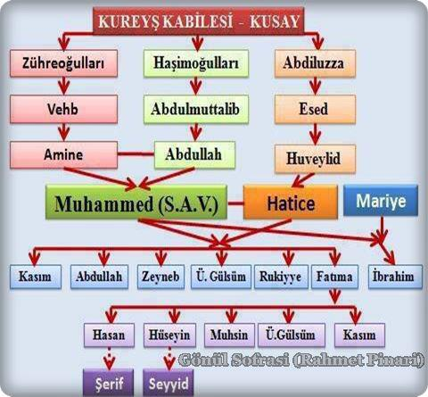

Slide 11
Peygamber Efendimizin babası Abdullah, ailesindeki kardeşler arasında çok sevilen birisiydi. Diğer gençlerde görülmeyen temiz bir simaya sahipti. Ondaki bu nurdan dolayı kendisine birçok evlilik teklifi yapılmıştı.

Slide 12
Babası Abdulmuttalib de oğlu Abdullah’ı, Vehb’in kızı Âmine ile evlendirdi. Çünkü Peygamberimizin annesi Âmine; soy, şeref ve fazilet yönünden Kureyş’in en üstün kadınlarından biriydi.

Slide 13
Hz. Âmine hamileyken, ticaret kervanıyla Suriye’ye giden Abdullah, dönüşünde Medine’de hastalandı. Bu sebeple akrabalarının yanında bir ay kalan Abdullah, Medine’de vefat etti ve oraya defnedildi. Böylece, Peygamber Efendimiz daha doğmadan yetim kaldı.

Slide 14
2. PEYGAMBERİMİZİN DOĞUMU VE ÇOCUKLUĞU
Hz. Muhammed (s.a.v.) Mekke’de, Fil Olayı’nın gerçekleştiği miladi 571 yılında, Rebiülevvel ayının on ikisinde, pazartesi gecesi (bir yetim olarak) dünyaya geldi.

Slide 15


Slide 16
Annesi Âmine, bu doğumun müjdesini vermek üzere Peygamber Efendimizin dedesi Abdulmuttalib’e bir haberci gönderdi. Haberi alan Abdulmuttalib hemen geldi.

Slide 17
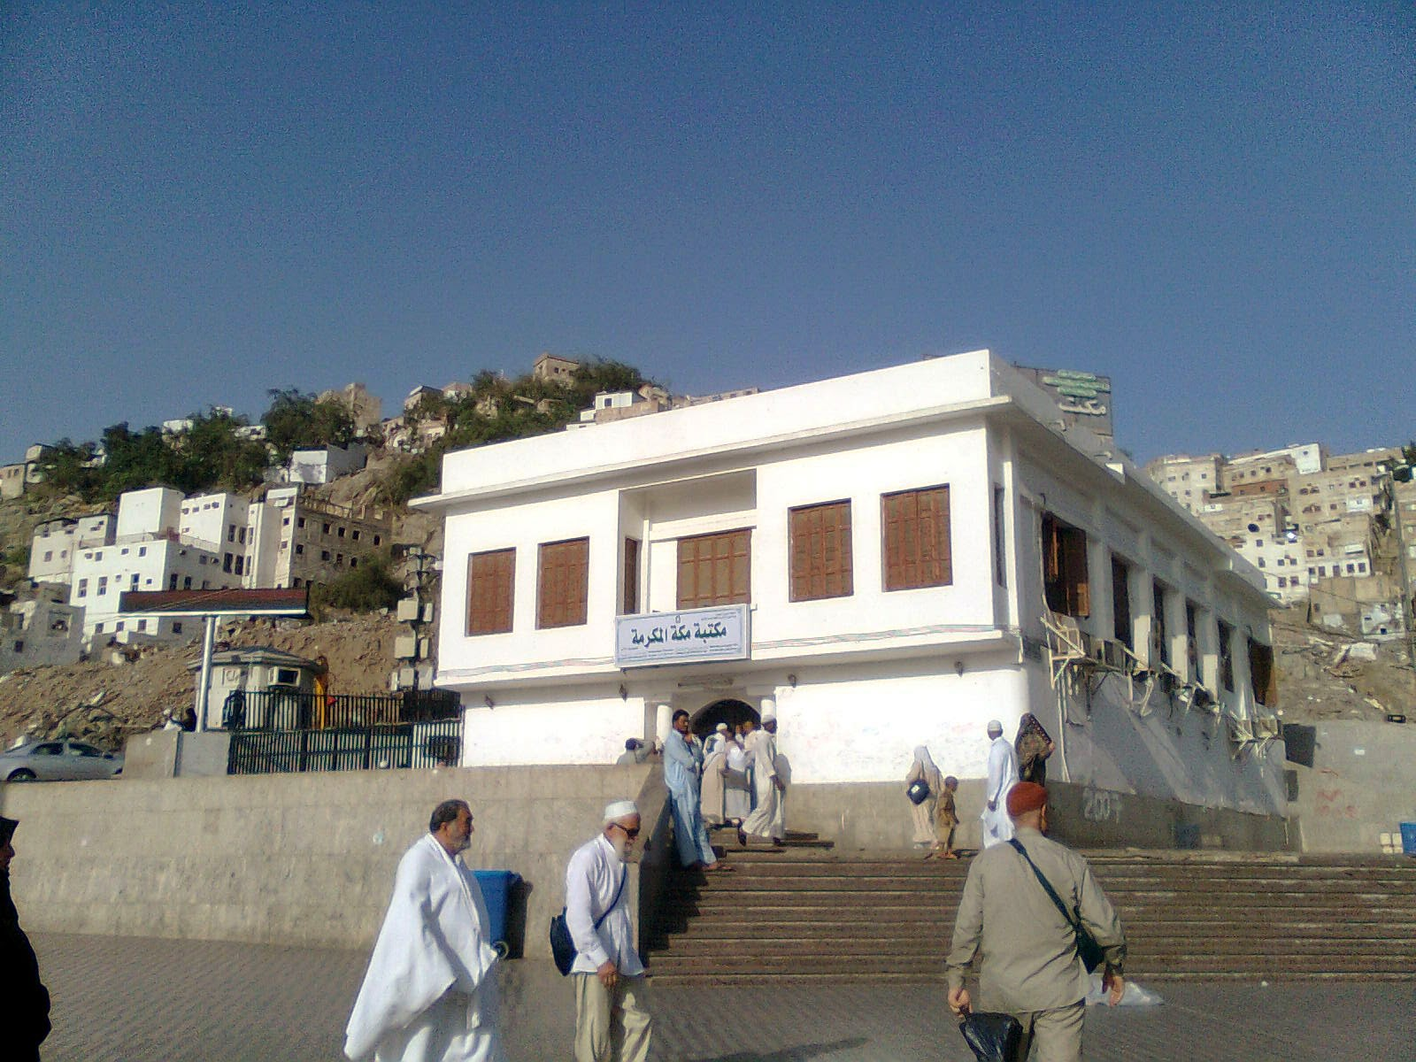
PEYGAMBERİMİZİN DOĞDUĞU EVİN BUGÜN Kİ HALİ

Slide 18
Âmine, hamileliği sırasında yaşadığı olağanüstü durumları ve çok özel bir insana hamile oluşunu bu olaylar sayesinde sezdiğini ona anlattı. Bebeğe Muhammed veya Ahmed isminin konulması hakkında bir rüya gördüğünü de sözlerine ekledi.

Slide 19
Bunun üzerine Abdulmuttalib de âlemlere rahmet olan Peygamberimizi kucağına alarak Kâbe’ye gitti. Böyle bir evlat vermesinden dolayı Allah’a (c.c.) şükretti ve torununun doğumu şerefine ziyafet verdi.

Slide 20

BİLGİ KUTUSU
Peygamber Efendimizin güzel isimleri çoktur. Bunlardan bir kısmı, Yüce Allah (c.c.) tarafından Kur’an-ı Kerim’de ve önceki peygamberlere gönderilen kitaplarda zikredilmiş; bir kısmı da hadis-i şeriflerle Peygamber Efendimiz tarafından beyan edilmiştir. En çok bilinen isimleri; Muhammed, Mustafa, Ahmed, Mahmud’dur.

Slide 21
Abdulmuttalib, torununa “Muhammed” ismini koydu. Kendisine “Torununa neden atalarımızdan birinin ismini değil de Muhammed ismini verdin?” diye soranlara “İstedim ki onu gökte Allah, yerde de insanlar hayırla yad etsin, ondan övgüyle bahsetsinler.” dedi.

Slide 22

Rasûlullâh -sallâllâhu aleyhi ve sellem-’in kâinâtı teşrîf ettiği mübârek gecede bâzı hârikulâde hâller vukû bulmuştur. Bu mûcizelerden birkaçı şöyledir:
1. Hazret-i Âmine’nin bildirdiğine göre kendisi, ne hâmileliği ne de doğum esnâsında hiçbir zahmet çekmemiş ve Allâh Rasûlü dünyâya gelirken doğu ile batı arasını aydınlatan bir nûrun kendisinden çıktığını görmüştür. Peygamber -aleyhissalâtü vesselâm- temiz bir şekilde, ellerini yere dayayarak doğmuş ve başını semâya kaldırmıştır.
2. O anda şeytan, hayâtında hiç olmadığı kadar büyük bir çığlık koparmıştır.

Slide 23
3. İran başkadısı ve din adamı Mûbezân, rüyâsında birtakım serkeş develerin bir sürü yürük atları önlerine katarak Dicle ırmağını geçtiklerini, İran topraklarına yayıldıklarını görmüştür.
4. Semâve Vâdisi’ni su basmıştır.
5. Kisrâ’nın sarayından 14 sütun yıkılmıştır.
6. İranlıların, tapınaklarında bin yıldan beri hiç sönmeden yanan ateşleri sönmüştür.

Slide 24
Sütanneye Verilmesi
Mekkeliler âdet olduğu üzere yeni doğan çocuklarını sütannelere verirdi. Bu sayede Mekke’nin dışına çıkan çocuklar beden ve ruh sağlığı açısından daha güzel yetişiyor, duygu ve fikir dünyaları gelişiyordu. Arapça güzel konuşmayı öğreniyorlardı.

Slide 25
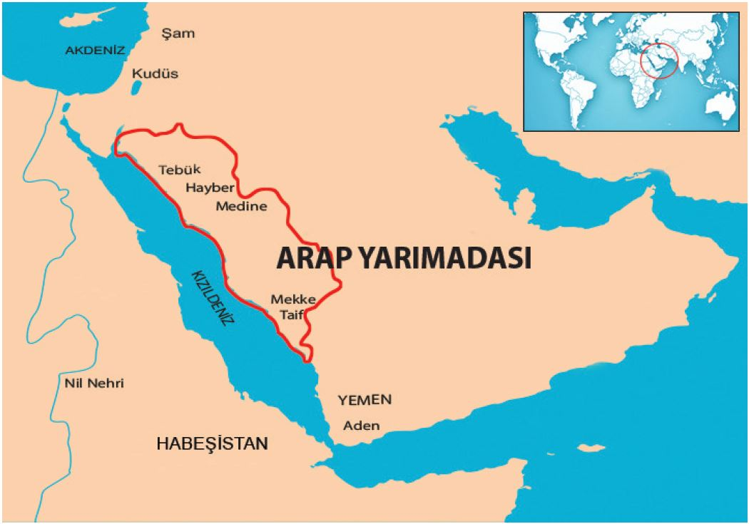
Peygamberimiz süt anneye Taif’e verildi.

Slide 26
Allah Resulü de bu âdete göre Benî Sa’d’a mensup olan ve yayladan gelen sütannesi Halime’ye verildi. Burada Sevgili Peygamberimiz fasih(açık,anlaşılır) Arapça konuşmayı öğrendi.

Slide 27
Hz. Muhammed (s.a.v.) yetim olduğu için Mekke’ye gelen diğer sütanneler tarafından istenmedi. Oysa böyle bir çocuğa sütanne olmak herkese nasip olacak bir durum değildi. Yumuşak ve iyi huylu biri olan Halime, onu almayı kabul etti. Halime, çok hayırlı bir evlat aldığına kanaat getirerek şükretti.

Slide 28
Sevgili Peygamberimiz iki sene sonra sütten kesildi. Diğer çocuklardan farklıydı. Onlara göre hayli büyüyüp dayanıklı bir çocuk olmuştu ve Mekke’ye annesine götürüldü.

Slide 29
Ancak Mekke’de baş gösteren veba hastalığından dolayı tekrar Halime’ye verildi. Halime, büyük bir şefkat ve muhabbetle dört yıl kadar Peygamber Efendimize baktı. Sonra Mekke’deki annesi Âmine’ye teslim etti.

Slide 30
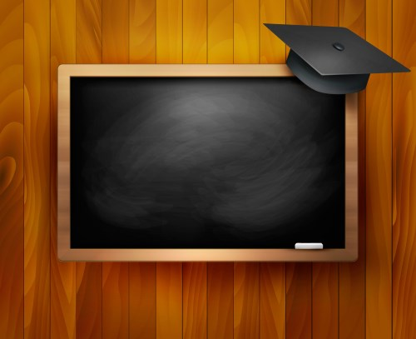
NOT: Peygamberimizin süt anneleri;
Halime, Süveybe Hatun ve Şifa Hatun. Süveybe Hatun aynı zamanda Hz. Hamza’yı da emzirmiştir.

Slide 31
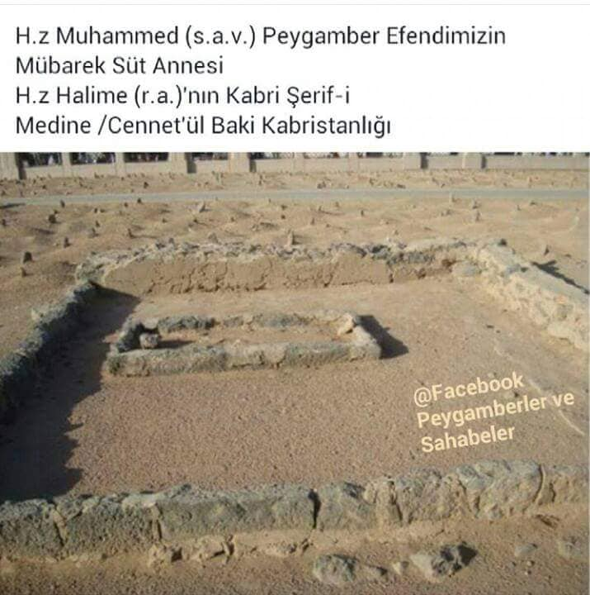
HZ.HALİME’NİN KABRİ

Slide 32
Annesi Âmine’nin Vefatı
Âlemlere rahmet olan Peygamberimiz altı yaşına kadar annesi Âmine’nin yanında kaldı. Bu süre içinde anne şefkatiyle yetişip büyüdü. Altı yaşındayken babasının Medine’de bulunan kabrini ziyaret etmek üzere annesi ve sadık hizmetçileri Ümmü Eymen’le beraber Medine’ye gittiler.

Slide 33
Medine’deki dayıları olan Neccaroğullarında bir ay kadar misafir kaldılar. Dönüşte, Medine’nin Ebvâ Köyü’nde annesi Âmine hastalandı.

Slide 34
Daha doğmadan yetim kalan oğlunun masum yüzüne bakarak “Ey çekilen dehşetli ölüm okundan, Allah’ın (c.c.) lütfu ve yardımı ile yüz deve karşılığında kurtulan zatın oğlu! Allah, seni mübarek ve devamlı kılsın! Eğer rüyada gördüklerim doğru çıkarsa sen Celal ve İkram Sahibi tarafından Âdemoğullarına helal ve haramı bildirmek üzere gönderileceksin! Allah (c.c.) seni, milletlerle birlikte devam edip gelen putlardan, putperestlikten de esirgeyecek, alıkoyacaktır! Her canlı varlık ölür. Her yeni eskir. Her yaşlanan, kocayan, zeval bulur; yok olur. Ben de öleceğim. Fakat temelli anılacağım. Çünkü temiz bir oğul doğurmuş, arkamda hayırlı bir evlat bırakmış bulunuyorum.” diyerek vefat etti.

Slide 35
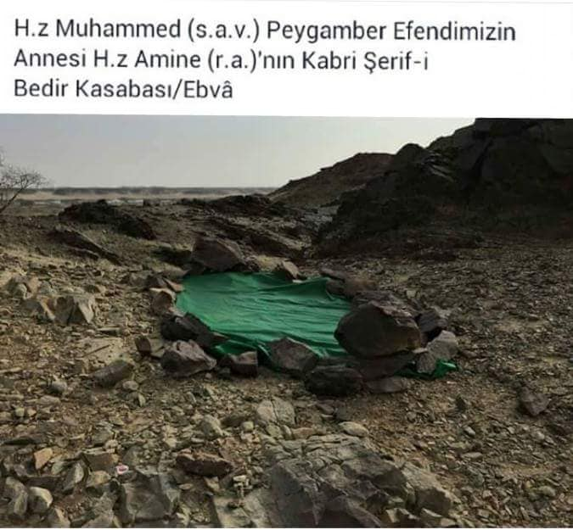

Slide 36
Âmine’nin vefatından sonra Ümmü Eymen, Sevgili Peygamberimizi Mekke’ye götürüp dedesi Abdülmuttalib’e teslim etti.

Slide 37
Dedesi Abdulmuttalib’in Sevgisi
Kureyş kavminin lideri olan Abdülmuttalib; Kâbe’nin bakımını yapan ve hacılara su verme görevini yerine getiren saygın bir insandı. Abdulmuttalib, torunu Muhammed’i (s.a.v.) çok severdi, onun yaptıkları kendisini sevindirirdi.

Slide 38
Kendi çocuklarından hiçbirini oturtmadığı Kâbe’nin gölgesindeki minderine Sevgili Peygamberimizin oturmasına izin verirdi. Engellemek isteyen olursa “Oğlumu bırakınız. Allah’a yemin olsun onun için bir şeref vardır.” derdi. Sevgili torununu sofrada yanına alır ve bazen de kucağına oturtarak ona şefkat ve merhametini gösterirdi.

Slide 39
İyice yaşlanan Abdülmuttalib, ölüm vaktinin geldiğini hissederek torununu büyük oğlu Ebu Talip’e teslim etti. Abdulmuttalib, Sevgili Peygamberimiz sekiz yaşındayken vefat etti.

Slide 40
Amcası Ebu Talip’in Himayesi
Allah Resulü sekiz yaşından itibaren amcası Ebu Talip’in yanında kalmaya başladı. Ebu Talip, fakir lakin merhametli ve gönlü zengin bir insandı. Yeğenine yetim ve öksüz olduğunu hissettirmemek için elinden gelen gayreti gösterirdi. Gittiği her yere onu da götürür, yanından hiç ayırmaz, onunla öz evladı gibi ilgilenirdi.

Slide 41
Peygamber Efendimiz daha on iki yaşına gelmeden amcasına destek olmak için onun ve Mekkelilerin hayvanlarına çobanlık etmeye başladı. Çobanlık, Hz. Peygamber’i Mekke’nin kötü âdetlerinden ve günlük hayattaki çirkinliklerinden korudu. Emanete sahip çıkmayı, azimli olmayı, temiz yaratılışını kirletecek şeylerden uzak kalmayı sağladı.

Slide 42
Peygamber Efendimiz on iki yaşlarında ilk ticari seyahatini amcası ile birlikte Suriye’ye yaptı. O sıralarda Ebu Talip geçim sıkıntısı yaşıyordu. Bu sıkıntısını gidermek için ticaret kervanıyla Şam’a gitmeye karar verdi. Yol hazırlıklarına başladı. Bu hazırlıkları gören Peygamber Efendimiz, kendisini himaye eden amcasından ayrılacağı için hüzünlendi.

Slide 43
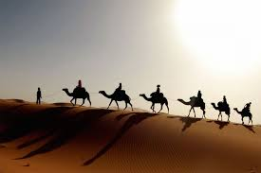

Slide 44
Babasını ve annesini böyle seyahatler sonunda kaybetmişti. Nihayet: “Amcacığım! Beni nereye ve kime bırakıp gidiyorsun? Burada ne annem var ne de babam!” diyerek gözyaşlarıyla hislerini paylaştı. Ebu Talip duyduklarından etkilenerek yeğeni ile birlikte gitmeye karar verdi.

Slide 45
Ebu Talip, Hz. Muhammed’i (s.a.v.) çocukluğunda gözettiği gibi peygamberliğinden sonra da kollamaya ve gözetmeye devam etti. Onun yanında yer alarak onu destekledi. Ona zarar vermek isteyenleri engelledi. Hicretten kısa bir süre önce de vefat etti.

Slide 47
3. PEYGAMBERİMİZİN GENÇLİK DÖNEMİ
Allah Resulü, kırk yaşına kadar geçirmiş olduğu dönemde Mekke halkı tarafından güzel ahlakıyla tanınırdı. En çok da güvenilirliği ve doğruluğu ile bilinirdi.

Slide 48
Mekke halkı, bu doğruluk ve güvenilirliğinden dolayı ona Muhammedü’l-Emin derlerdi. Gençliğinde bu unvan ile meşhur olmuştu.

Slide 49
Onun gençlik döneminde hiçbir hilesi, hıyaneti ve yalanı işitilmemişti. İnsanlara iyi davranması, sakinliği, yumuşak huylu oluşu ve diğer bütün halleriyle herkesin sevgisini kazanmıştı.

Slide 50
Hılfu’l-Fudûl’a Katılması
Hz. Muhammed (s.a.v.) yirmi yaşlarındaydı. Mekke halkı, kabileler arası savaşlardan çok zarar görmüştü. Aileler perişan bir durumdaydı. Güven ortamı tamamen kaybolmuştu. Mekke dışından ticaret veya ziyaret için Kâbe’ye gelen insanlar da bazen çeşitli haksızlıklara uğruyorlardı.

Slide 51
Kimi insanların kızları zorla alıkonuluyor, kimi insanların ise malları sebepsiz gasp ediliyordu. Bir defasında Mekkeli As b. Vâil, Yemen’den gelen bir tüccarın mallarına el koymuştu. Bu insanlık dışı muamelelere karşı mazlumların haklarını aramak için başvuracakları bir merci de yoktu.

Slide 52
Bunun üzerine, Mekke’nin ileri gelen ailelerinden sağduyulu olanları bir araya geldiler. Toplanan bu insanlar; “zulme uğrayanların haklarını zalimlerden alıncaya kadar mücadele edeceklerine, Mekke halkından ve Mekke’ye dışarıdan gelen kimselerden haksızlığa uğrayanların yanında yer alacaklarına ve zalimlerden haklarını alıncaya kadar mazlumları destekleyeceklerine” dair anlaştılar ve and içtiler. Oluşan bu ittifaka, Hılfu’l-Fudûl (Erdemliler Topluluğu) ismi verildi.

Slide 53
Sevgili Peygamberimiz genç yaşında bu ittifak içinde yer aldı. Allah Resulü aradan uzun yıllar geçtikten sonra bile böyle bir birliğin içinde yer almaktan duyduğu memnuniyeti şöyle ifade etmişti: “Bugün böyle bir sözleşmeyi kabule davet edilsem, onu hiç tereddüt etmeden kabul ederim.”

Slide 54
Ticaretle Uğraşması
Mekke toprakları tarıma elverişsiz olduğundan halk, geçimini ticaret ile sağlardı. Hz. Muhammed (s.a.v.) de çocuk yaşından itibaren ticaret ile uğraşmaya başladı. İlk ticari yolculuğunu amcası Ebu Talip ile Busrâ’ya yaptı.

Slide 55
Daha sonra 17 yaşındayken yine ticaret için diğer amcaları Zübeyr ve Abbas ile Yemen’e gitti. Bu zaman zarfında ticaret hakkında tecrübe sahibi oldu.

Slide 56
Kureyş kabilesinin zengin ve itibarlı hanımlarından olan Hatice binti Hüveylid (r.a.), Suriye’ye göndermek istediği ticaret kervanı için bir yardımcı arıyordu. Bunu duyan Ebu Talip, konuyu Hz. Peygamber’e iletti ve bu işi almasını istedi.

Slide 57
Hz. Hatice, Peygamber Efendimizin güvenilir ve dürüst biri olduğunu biliyordu. Bu nedenle konu kendisine iletildiğinde toplum içinde doğruluğu ve güvenirliliği ile tanınan Hz. Muhammed’e (s.a.v.) kervanı teslim etmeyi memnuniyetle kabul etti. Kölesi Meysere’yi de Allah Resulü’nün yanına verdi.

Slide 58
Muhammedu’l-Emin olan Peygamberimiz Mekke’den götürdüğü malları Suriye sınırları içinde bulunan Busrâ’da satarak yüksek kâr elde etti. Hz. Peygamber’in yüksek kazançlarla döndüğü bu ticaretinden Hz. Hatice çok memnun kaldı. Meysere ise bu yolculukta şahit olduğu Hz. Muhammed’in (s.a.v.) üstün ahlakından ve faziletlerinden övgüyle Hz. Hatice’ye söz etti.

Slide 59
Hz. Hatice ile Evliliği ve Çocukları
Hatice binti Hüveylid zeki, şerefli ve asaletli dul bir hanımefendiydi. Kureyş’in ileri gelenlerinden birçok kişi onunla evlenmek istemiş fakat o bu teklifleri kabul etmemişti.

Slide 60
Sevgili Peygamberimizi yaptığı ticaretler vesilesiyle yakından tanıma fırsatı bulmuştu. Bu büyük insanın yüksek faziletini, yüce ahlakını ve güvenirliliğini gören Hz. Hatice, ona evlenme teklif etti. Allah Resulü amcası ile istişare ettikten sonra bu teklifi kabul etti. Nikâh akdi, misafirlerin katılımıyla Hz. Hatice’nin evinde yapıldı.

Slide 61
Habib-i Ekrem ile Hz. Hatice arasında çok uyumlu ve huzurlu bir evlilik vardı. Sadakatli bir eş olan Hz. Hatice, vefat edene kadar her konuda Allah Resulü’ne destek oldu; zor zamanlarında daima yanında durdu. Bu evlilik, mutlu bir aile kurma konusunda asırlar boyu bütün ümmetine örnek oldu.

Slide 62
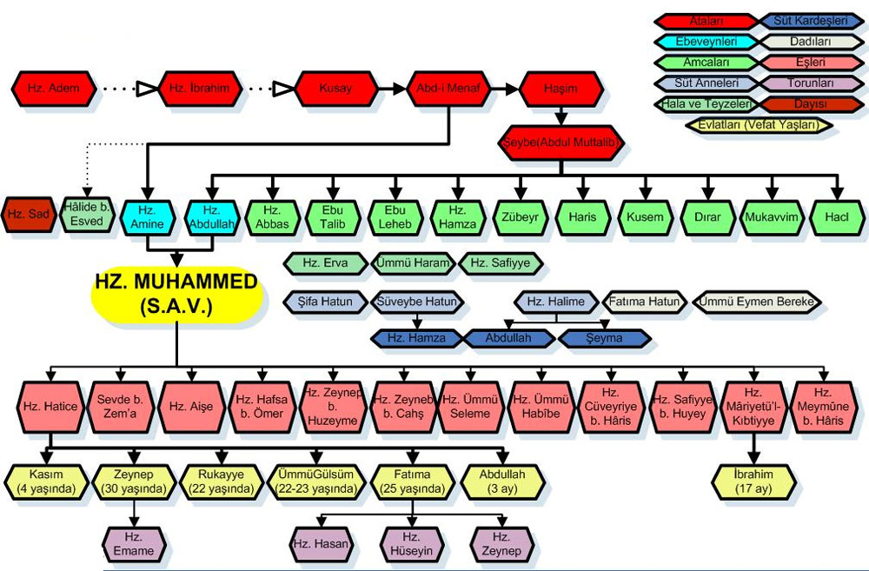
Peygamberimizin hz. Hatice ile evliliğinden
dünyaya gelen çocukları

Slide 63
Peygamberimizin ilk çocuğu Kasım’dır.
Bundan dolayı peygamberimize
Ebu’l-Kasım ünvanı verilmiştir.
Peygamberimiz vefat ettiğinde hayatta
Olan tek çocuğu Hz. Fatıma’dır. Hz. Fatıma
İse peygamberimizin vefatından 6 ay sonra vefat etmiştir.

Slide 64
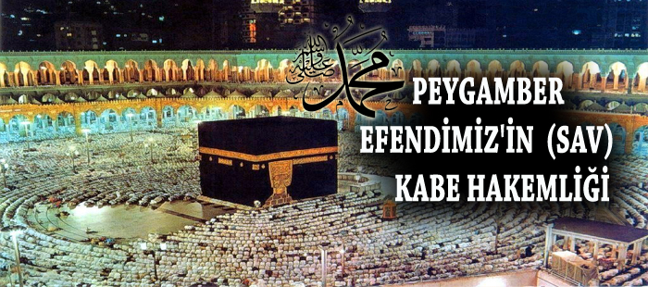

Slide 65
Uzun zaman yağmur ve sel sularına maruz kalan Kâbe hasar görmüştü. Kureyş kabileleri toplanarak Kâbe’yi onarmaya karar verdi. Yüzyıllar boyunca Kâbe’ye ve hacılara hizmet etme hususunda birbiriyle yarışanlar, bu işi büyük bir şeref olarak görüyordu. Kâbe’nin duvarları, Hz. İbrahim’in inşa ettiği temele kadar yıkıldı.

Slide 66
Her kabilenin inşa edeceği bölümler kura ile belirlendi. Tamir esnasında faiz, fuhuş vb. ahlak dışı yollarla elde edilen hiçbir kazanç kullanılmayacaktı.Bu prensiplerle gruplar kendi payına düşen bölümü tamir etti. Bu sırada otuz beş yaşında olan Hz. Muhammed (s.a.v.) de Kâbe’nin onarımında çalıştı.

Slide 67
Sıra Hacer’ül-Esved’in yerine konulmasına gelince kabileler arasında anlaşmazlık çıktı. Her kabile bu vazifeye en layık kendilerinin olduğunu savunuyordu. Bazı kabileler bu şerefi başkasına bırakmayacaklarına dair yemin ettiler. Öyle ki ortaya çıkan anlaşmazlık kabileler arası savaşa dönüşecek kadar ilerledi. Kâbe’nin tamirine dört beş gün ara verildi.

Slide 68
Kureyşlilerin en yaşlısı olan Ebû Ümeyye bin Muğîre’nin teklifi üzerine, Harem-i Şerif’in Beni Şeybe kapısından ilk giren kişinin hakem tayin edilmesine karar verildi. Herkesin merakla beklediği kapıdan ilk giren zat Emîn olarak anılan Hz. Muhammed (s.a.v.) oldu.

Slide 69
Orada bulunanlar, Allah Resulü’nün geldiğini görünce sevinç içinde “Emin! Muhammed! Onun aramızda vereceği hükme razıyız!diyerek memnuniyetlerini ifade ettiler. Resulü Ekrem, meseleyi makul bir şekilde çözüme kavuşturdu. Hacerü’l-Esved’i örtü üzerine koydu.

Slide 70
Her kabileden bir temsilci, örtünün kenarından tutarak kaldırınca Hacerü’l-Esved’in konulacağı yere kadar taşıdılar. Daha sonra Sevgili Peygamberimiz mübarek elleriyle taşı yerine koydu.Böylelikle Kureyşlileri savaş ile felakete götürebilecek bir tehlike atlatılmış oldu.

Slide 71
4. PEYGAMBERİMİZİN NÜBÜVVET ÖNCESİ AHLAKİ OLGUNLUĞU
Allah Resulü’nün nübüvvetinden önce Mekke, insanlığın en karanlık dönemini yaşamaktaydı. Puta tapıcılık, kan davaları, fuhuş, içki, kumar, yağmacılık gibi kötülükler yaygındı. Doğruluk, adalet, hukuk, yardımseverlik gibi insani değerler ise toplumda etkin değildi.

Slide 72
Cahiliye Dönemi adı verilen bu zamanda halk; zengin- fakir, efendi-köle, güçlü-zayıf olarak birçok sınıflara ayrılmıştı. Kadınlara değer verilmezdi. O günün toplumunda her türlü kötü ahlakı görmek mümkündü.

Slide 73
BİLGİ KUTUSU
Risalet, nübüvvet, nebilik ve peygamberlik kelimeleri eş anlamlıdır. Bu kelimelerin ortak anlamı; “Allah’ın (c.c.) gönderdiği vahiyleri, emir ve yasakları, kısacası dinin gerçeklerini insanlara duyurmak; söz, tutum ve davranışlarıyla sergilemek” demektir.

Slide 74
Sevgili Peygamberimiz, her türlü insani ve ahlaki değerin kirletildiği böyle bir toplumun içinde büyümesine rağmen onların hiçbir kötülüğüne bulaşmadı. Hiçbir fenalığa ve çirkinliğe meyletmedi. Allah Resulü peygamberlikle görevlendirilinceye kadar hiçbir günaha teşebbüs etmemiştir.

Slide 75
Peygamber Efendimizin de taşıdığı bu özelliğe ismet denir. İsmet, “Allah’ın (c.c.), peygamberlerini temiz bir yaratılışa sahip kılması; gizli ve açık her türlü günahtan, şirkten, küfürden, münafıklıktan ve zulüm yapmaktan koruması” demektir.

Slide 76
Cahiliye dönemi halkı, Hz. Muhammed’i (s.a.v.) her zaman güvenilir insan (Muhammedü’l-Emin) olarak tanımlıyordu. Çünkü onun en küçük bir yalanını işitmedikleri gibi her ortam ve şartta da doğruluğunu görmüşlerdi.

Slide 77
Tartışmalı konularda hakemliğine başvuracak ve kıymetli eşyalarını emanet edecek kadar ona güveniyorlardı. Peygamberlerin bu özelliklerine sıdk ve emanet denir.

Slide 78
Sıdk, “peygamberlerin hiçbir zaman hiçbir şekilde yalan söylememesi ve dosdoğru davranması”dır. Emanet ise “gerek peygamberlik görevinde gerekse hayatın diğer konularında emin ve güvenilir olmak”tır.

Slide 79
BİLGİ KUTUSU
İsmet, emanet ve sıdk sıfatlarından başka peygamberlerde iki nitelik daha bulunur. Bunlar fetanet ve tebliğdir. Fetanet, peygamberlerin “sağlam bir düşünce ile zekâya sahip ve akıllı olmaları”; tebliğ ise “emrolundukları dinî hükümleri tüm insanlara olduğu gibi bildirmeleri”dir.

Slide 80
Peygamber Efendimizin ahlaki olgunluğu, hayatın her alanında görülürdü. Bunun küçük bir örneği arkadaş seçimiydi. Doğru ve güvenilir bir genç olan Hz. Peygamber kötü arkadaşlar edinmezdi.Hz. Ebubekir o dönemde de Peygamberimizin en yakın arkadaşlarındandı.

Slide 81
Örnek bir genç olan Hz. Muhammed’in (s.a.v.) yüksek ahlakını amcasının evinde kaldığı zaman zarfında da görmek mümkündür. Amcası Ebu Talip’in aile bütçesine katkı sağlamak amacıyla Mekkelilerin hayvanlarını güderdi. Amcasına yardım etmek için ticaret hayatına başladı.

Slide 82
Peygamber Efendimiz, amcası Ebu Talip’in evindeki sorumluluk bilincini kendi aile hayatında da devam ettirmiştir. O, sağlam ve huzurlu bir yuva kurmanın gereği olan güzel ahlaka sahipti. Sorumluluklarını bilen, şefkatli, ilgili bir eş ve babaydı.

Slide 83
Sevgili Peygamberimizin üstün ahlaki özelliklerini, gençlik dönemindeki ticari hayatında da görmek mümkündür. O, ticaretle uğraşırken iş ahlakıyla dikkatleri üzerine çekmişti.

Slide 84
Peygamberimiz ile ticari ilişkilerde bulunan insanlar onu şöyle anlatıyorlardı: “Hz. Muhammed (s.a.v.) çok iyi bir arkadaştı. Hak hukuk konusunda hatır gönül tanımaz, hakkın hatırını her zaman üstün tutar ve hiç kimseye en ufak bir riyakârlıkta bulunmazdı.”

Slide 85
Allah Resulü’nün bu olgunluğundan dolayıdır ki Hz. Hatice, Suriye’ye göndermek istediği kervanın sorumluluğunu ona vermiştir. Bu isteğini, “Ben seni Suriye’ye gidecek ticaret mallarımın başında görmek istiyorum. Senin doğru sözlü, güvenilir ve güzel ahlaklı olduğunu biliyorum.” diyerek açıklamıştır.

Slide 86
Peygamber Efendimizin ahlaki olgunluğu, şahsi hayatıyla sınırlı kalmamıştır. O, güzel ahlakın insanlar arasında yayılması için de gayret göstermiş, toplumda baş gösteren kötü ahlak ile mücadele etmiştir.

Slide 87
Bundan dolayı gençliğinde mazlumlara yardım etmek ve adaletsizliklere engel olmak için sağduyulu insanların kurduğu Hılfu’l-Fudûl’a katıldı.

Slide 88
Sevgili Peygamberimiz ilk vahye muhatap olup korku ve heyecanla evine döndüğünde Hz. Hatice’nin söylediği şu sözler, onun nübüvvetinden önceki ahlaki niteliklerini ne güzel özetlemektedir:

Slide 89
“Müjdeler olsun sana! Allah’a yemin ederim ki Rabbin hiçbir vakit seni utandırmaz. Çünkü sen akrabayı gözetirsin, sözü doğru söylersin, muhtaç olanların bakımını üstlenirsin, aç ve açıkta olanı koruyup kollarsın, misafire ikram edersin ve musibete maruz kalanlara yardım edersin.”

Slide 90
5. PEYGAMBERİMİZİN HİRA’DA TEFEKKÜR GÜNLERİ
İnsanın bu dünyaya gönderiliş gayesi; her şeyi yaratan Rabbini tanıması, O’na iman ve ibadet etmesidir. Bu yüce gayeye ulaşmak, her insanın öncelikli görevidir. Âlemlerin Rabbi olan Allah (c.c.), bu vazifeyi tebliğ etmek üzere insanlar arasından peygamberler göndermiştir.

Slide 91
BİLGİ KUTUSU
Allah’ın (c.c.) yarattığı tüm varlıklar ve olaylar üzerinde düşünmeye, Allah ile kâinat arasındaki ilişkiyi kavramak için gayret etmeye, bunlardan ibret almaya tefekkür denir.

Slide 92
İnsanlığın yaratılış gayesini ve varoluşun anlamını en güzel şekilde açıklayan Resulü Ekrem’i son peygamber olarak seçmiştir. Peygamber Efendimizin getirdiği İslamiyet sayesinde insana ait bu sorumluluk en güzel bir şekilde gerçekleştirilmektedir.

Slide 93
Peygamberlik son derece ağır ve büyük bir vazifedir. Bu yüce vazifenin ağırlığına duyu ve duyguların tam olarak olgunlaşmasıyla tahammül edilebilir. İşte bundan dolayıdır ki yüce Rabbimiz, bu ağır vazifeyi taşıyabilmeleri için peygamberlerini hazırlık aşamasından geçirmiştir.

Slide 94
Peygamber Efendimiz çocukluğundan itibaren yüksek bir ahlaka sahipti. Kendisi ümmî olmasına ve okuma yazma bilmeyen bir toplumda yetişmesine rağmen her türlü kötülükten uzaktı. Mekke halkının cahiliye âdetlerine de meyletmedi.

Slide 95
Putlara hiçbir zaman tapmadı ve secde etmedi.Hz. İbrahim’in (a.s.) Hanif dini üzere tek olan Allah’a (c.c.) inanmış ve ona gönülden bağlanmıştı.

Slide 96
Mekkeliler ise kendilerine gönderilen Hz. İbrahim’in (a.s.) dinini zamanla değiştirmişlerdi. Tek olan Allah’a (c.c.) ibadet etmek için yapılan Kâbe’yi putlarla doldurmuşlar ve Allah’a (c.c.) şirk koşar olmuşlardı. Başta puta tapmak olmak üzere birçok günahı ve çirkinliği âdet edinmişlerdi.

Slide 97
Sevgili Peygamberimiz, Mekke halkının ve kavminin Allah’a (c.c.) şirk koşup putlara tapmalarından son derece rahatsız oluyordu. Onun temiz ve pak fıtratı ile yüksek ahlakı, Mekke halkının batıl inançlarını ve kötü ahlakını kabul etmiyordu.

Slide 98
Vicdanı da hiçbir haksızlığı, adaletsizliği, zulmü ve çirkinliği kaldıramıyordu. Bundan dolayı onlardan uzaklaşıp ayrı kalmayı arzu ediyordu. Bunun için de sık sık Mekke’den ayrılıyor, Mekke’nin kuzeyinde bulunan Nur Dağı’ndaki Hira Mağarası’na gidiyordu.

Slide 99
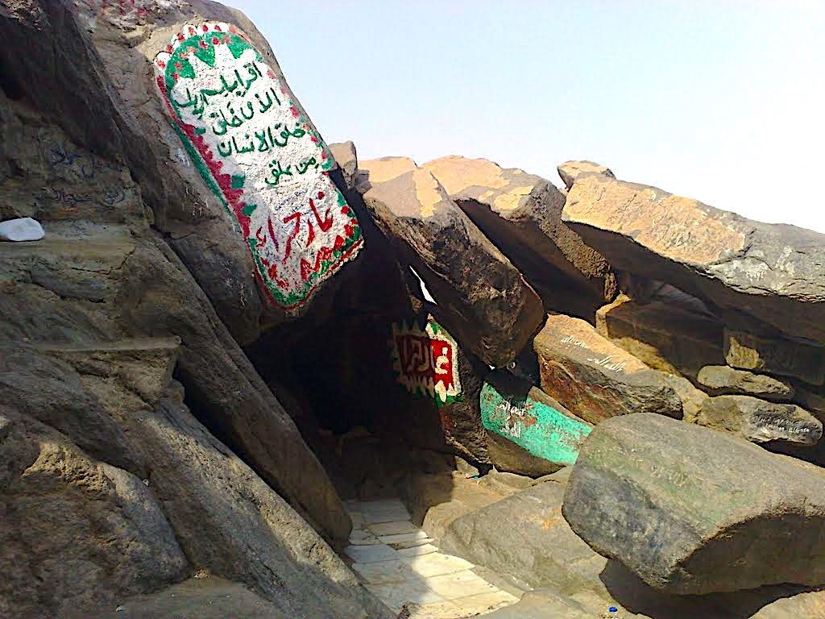

Slide 100
Ramazan ayını burada geçirmeyi âdet haline getirmişti. İnsanların kötülüklerinden ve cahiliye adetlerinin çirkinliklerinden uzak durarak Hira’da tefekkürle vakit geçirirdi. Yanındaki yiyeceği bittiğinde evine gelir, bir süre kalır ve sonra geri dönerdi.

Slide 101
Resulü Ekrem’in bu hali, otuz beş yaşından kırk yaşına kadar devam etti. Bu dönem insanları büyük hakikate davet için bir hazırlıktı. Yüce Allah, Hz. Muhammed’i (s.a.v.) peygamberliğin ağır yükünü taşıyabilmesi için hazırlıyordu.

Slide 102
Allah Resulü’nün Hira’da peygamberlikten önceki bu uzletinde büyük manalar bulunmaktadır. O bu dönemde yaratılış gayesini unutan insanlardan uzaklaşarak çokça tefekkür etme imkânı buldu.

Slide 103
Peygamberimiz bu uzlet sayesinde kendi iç âlemiyle baş başa kalarak kâinatın niçin yaratıldığını ve insanların bu dünyaya niçin gönderildiğini tefekkür ediyordu. Bu tefekkür, Hz. Peygamber’i Allah’a (c.c.) daha çok yakınlaştırdı.

Slide 104
Sonunda Rabbimiz, Hira Mağarası’nda insanlığın gidişatını düşünen ve âlemi tefekkür halinde olan Resulü Ekrem’e vahiy göndererek peygamberlik vazifesiyle görevlendirdi. Hira Mağarası’ndan yükselen bu ilahi vahiy, tüm dünyaya yayıldı.

Slide 105

@lisedkabmateryal
DİNLEDİĞİNİZ İÇİN TEŞEKKÜR EDERİM.

